Slide 1
Valideren

Slide 2
Exercise 1

Slide 3
Exercise 1

Slide 4
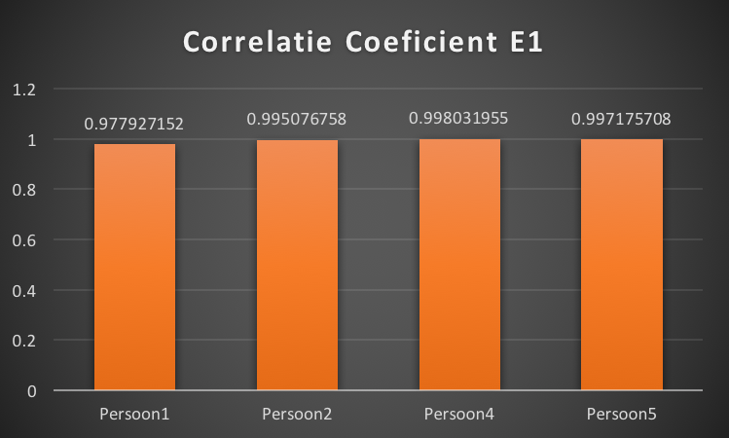
Exercise 1

Slide 5
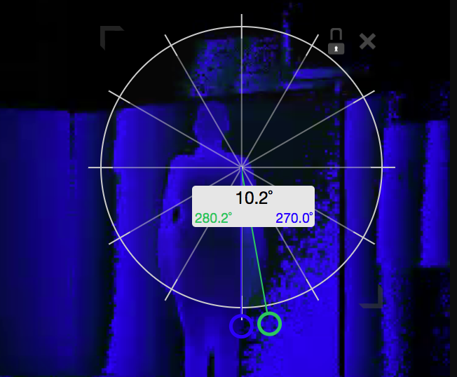
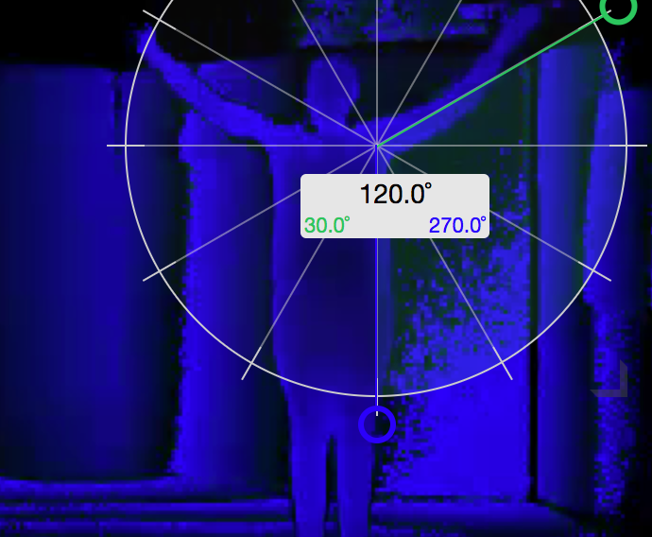
Exercise 1 : voorbeeld

Slide 6
Exercise 2

Slide 7
Exercise 2

Slide 8
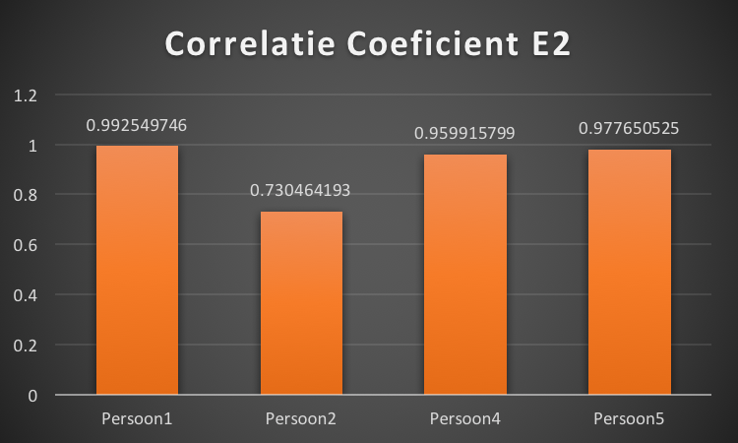
Exercise 2

Slide 9
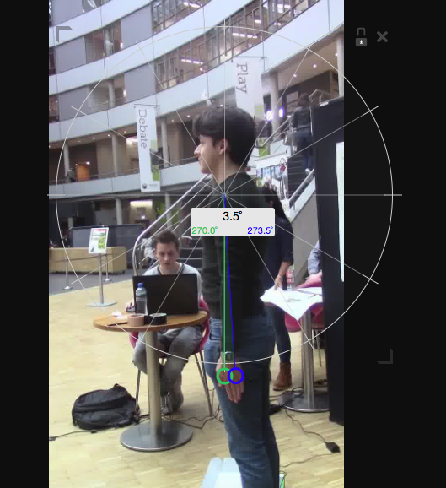
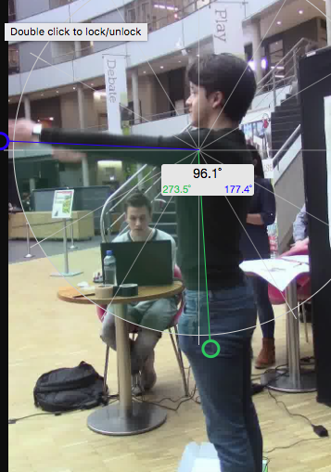
Exercise 2 : Voorbeeld

Slide 10
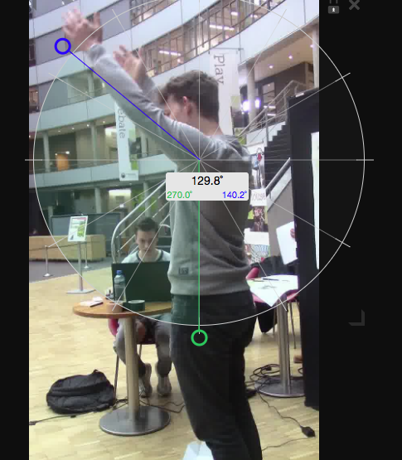
Exercise 2: Persoon 2 niet geslaagd
Reden: Persoon 2 staat schuin van de camara

Slide 11
Exercise 3

Slide 12
Exercise 3

Slide 13
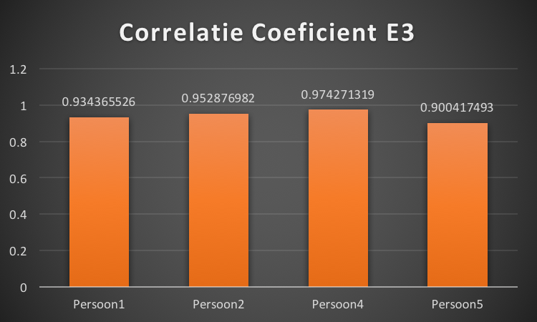
Exercise 3

Slide 14
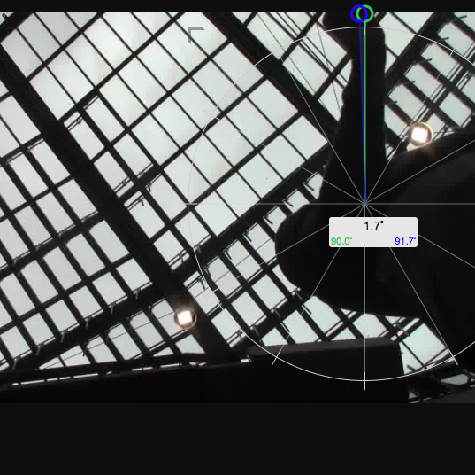
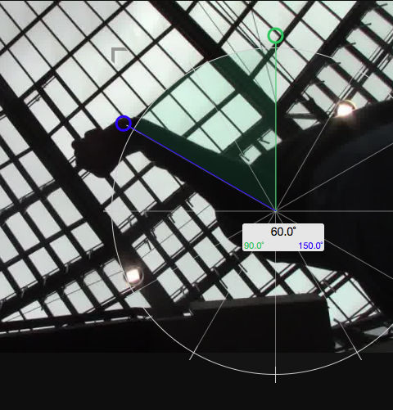
Exercise 3 : Voorbeeld

